Slide 1
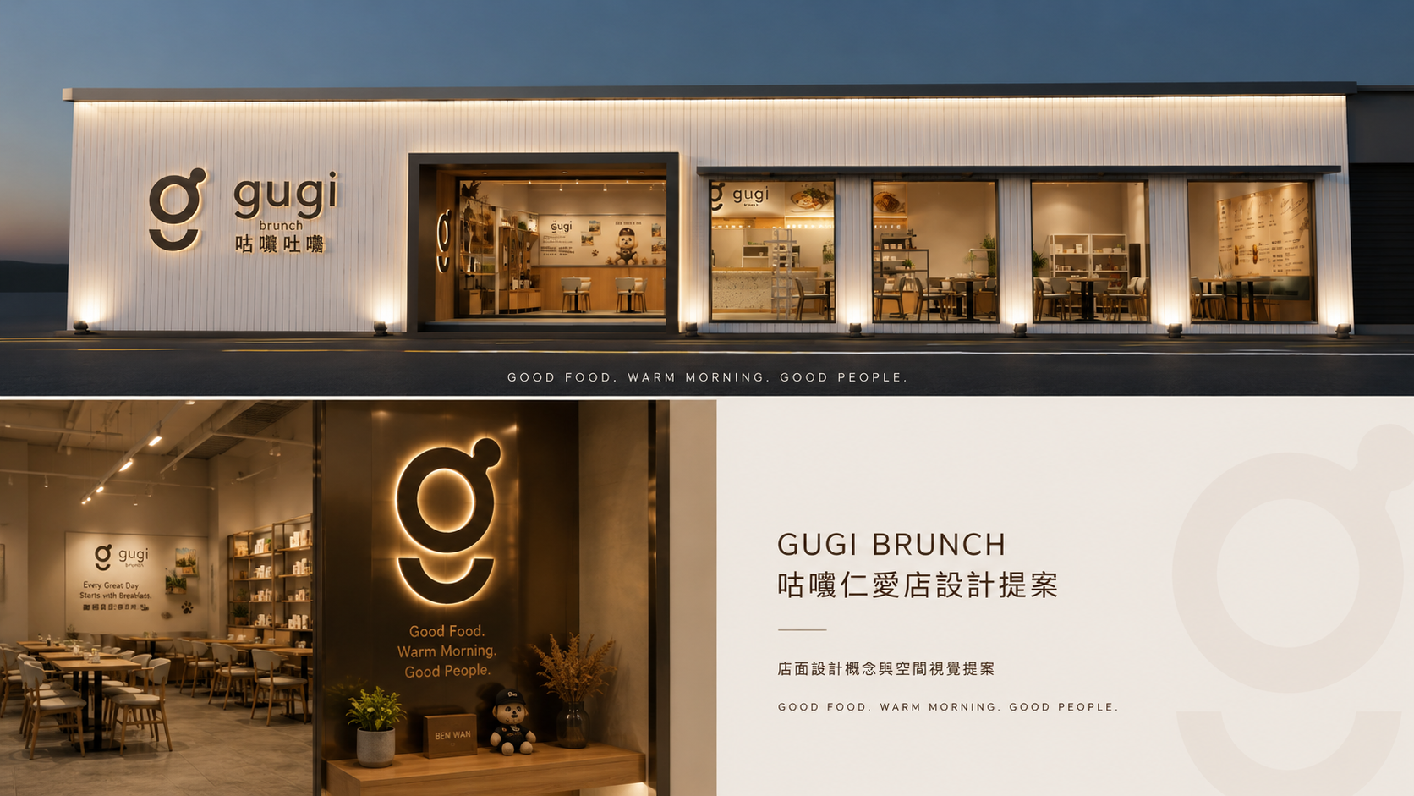
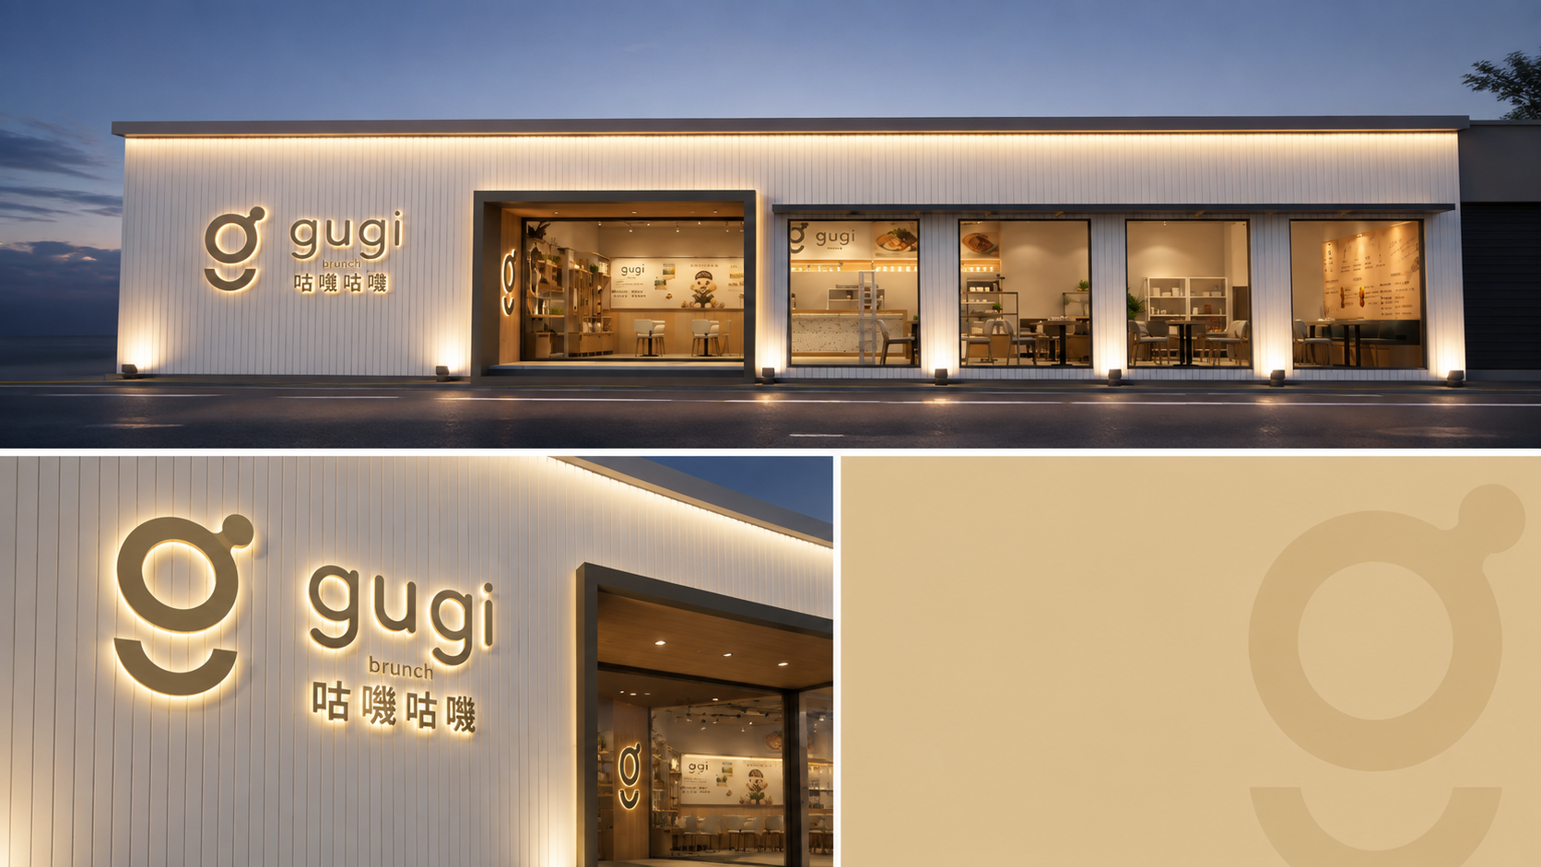
01
好好吃飯・自在相聚
2026 我是接班人全國企業創新競賽/ 企業簡介與競賽題目
咕嘰咕嘰餐飲有限公司
gugi brunch | 好好吃飯・自在相聚
Every Great Day Starts with Breakfast.

Slide 2
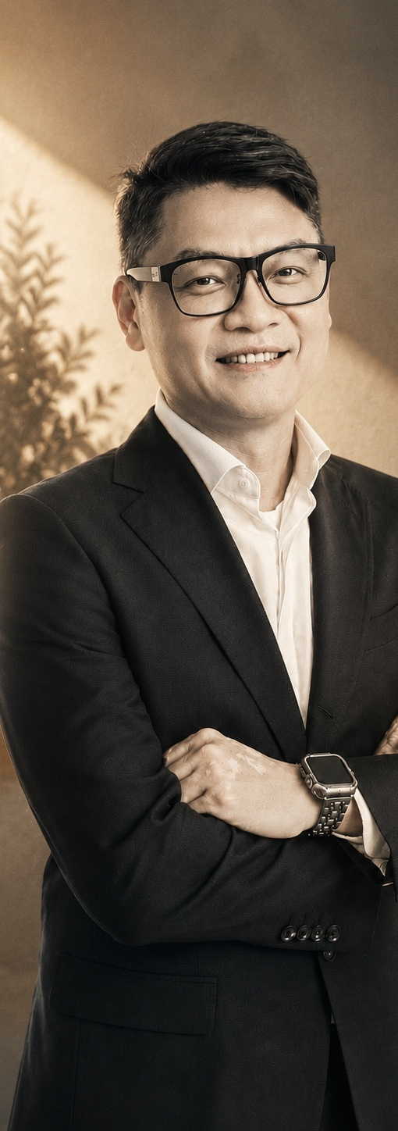
FOUNDER & BRAND OPERATOR
02
陳价斌｜Chieh-Pin Chen
The next challenge
經過多年門店與連鎖經營，我們已經建立產品與營運能力；現在希望帶領品牌再進化的目標:不只讓「品牌被看見」更進一步成為一個讓消費者「記住、喜歡，並在日常相聚時優先想到。」的品牌。
Founder | Brand Architect | Franchise System Builder
專注於早午餐品牌經營、連鎖系統建構與品牌升級，從產品、門店、
顧客體驗到組織與加盟系統，持續建立可被感受、可被複製、可持續成長的品牌價值。
CURRENT ROLES
咕嘰咕嘰早午餐｜ GUGI Brunch Founder 2009
呷禾家餐飲體系｜General Manager 2022
台灣連鎖加盟促進協會南區分會 President 2025
IMPACT
50+
門店經驗
3
EXPERTISE
品牌策略｜連鎖加盟系統｜餐飲營運管理
顧客體驗設計｜組織與人才發展｜行銷與品牌溝通
餐飲品牌
「從早餐，開始改變每一天。」
GUGI BRUNCH | 2026 | 04
Every Great Day Starts with Breakfast.

Slide 3
03
基本營運資料BRAND AT A GLANCE
從品牌經營、門店營運到加盟與供應鏈
直營/加盟結構
主要營運區域
核心消費客群
直營 3 家｜加盟 6 家
屏東:屏東市/內埔/潮州
高雄:鳳山/三民
家庭客/上班族/生活型年輕客/朋友小聚/日常回訪客
主要產品類型
總部 LINE OA 規模
月平均交易筆數
拼盤系列/百道日常美食系列/6盎司手拍堡
32000+
6500筆
客單價
數位資產
主要營業項目
平日約NT$300元｜假日約NT$500元
粉專/IG/LINE OA
品牌加盟｜餐點銷售｜原物料供應
gugi brunch | 好好吃飯・自在相聚
Every Great Day Starts with Breakfast.

Slide 4
04
品牌營運發展脈絡
不是突然做 IP，而是品牌持續升級後的下一步
2009
2015
2018
2025
2026
營運摸索
門店標準化
營運連鎖化
品牌定位聚焦
Ben Wan
品牌創立
從早餐與日常用餐開始
建立了獲利模式
累積門店經驗
建立產品與服務標準
建立品質穩定性
累積門店經驗
建立產品與服務標準
建立複製能力
重新聚焦
「好好吃飯・自在相聚」
建立清楚一致的品牌經營原則
年輕化溝通
走向商業 IP 資產化
建立品牌自有流量、內容資產與顧客關係
gugi brunch | 好好吃飯・自在相聚
Every Great Day Starts with Breakfast.

Slide 5
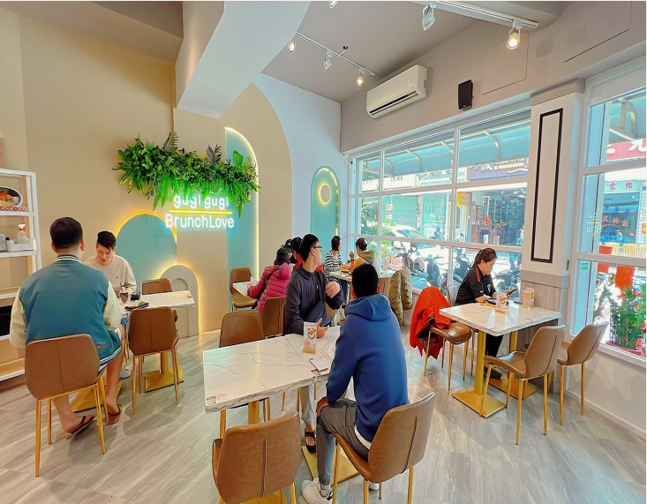
05
我們不是只想做「快速吃完」的早餐店
市場定位：從速度競爭，轉向日常早午餐的選擇理由
一般早餐店
主要解決「效率」與「即時飽足」，但不一定提供停留、相聚與完整用餐的理由。
快速｜方便｜吃飽
咕嘰咕嘰的市場選擇
熟悉好吃 × 完整用餐 × 舒服停留 × 自在相聚
不是把早餐做得很複雜，而是讓顧客願意坐下來，好好吃一餐、自然聊天、願意再來。
一般早餐店
咖啡館慢食
連鎖早午餐
話題型餐飲
速度／便利／價格直接
氛圍／停留／生活感
選擇多／標準化
新奇／拍照／曝光
定位結論：咕嘰咕嘰不是更慢的早餐店，而是更適合日常相聚的早午餐品牌。
gugi brunch｜好好吃飯・自在相聚
Every Great Day Starts with Breakfast.

Slide 6
06
品牌定位
我們希望顧客記住的，不只是菜單
品牌主張
好好吃飯、自在相聚
品牌定位
咕嘰咕嘰以熟悉的好味道，融合創新料理與安心品質，成為讓顧客好好吃飯、自在相聚的日常早午餐品牌。
品牌承諾
讓每一次日常用餐，都成為自在相聚的美好時刻。
gugi brunch | 好好吃飯・自在相聚
Every Great Day Starts with Breakfast.

Slide 7
07
目標顧客
從既有家庭客，延伸到更多生活型年輕客；不是換掉顧客，而是擴大關係
家庭客是基本盤；生活型年輕客是成長盤。
兩者共同需求都是：好好吃飯、自在相聚。差異在於情境、內容觸發與互動方式。
基本盤
家庭客
成長盤
生活型年輕客
週末與日常聚餐
平日兩人、朋友小聚、社群分享
餐點選擇多、份量合適、空間舒服、親切不壓迫。
熟悉但不無聊、好吃好拍、有新意，也能自然聊天。
情境客群
上班族／朋友小聚
價值客群
日常回訪客
效率、便利、自在停留
熟悉、穩定、願意再來
菜單清楚、組合好選、服務不打擾，讓聚會不用有壓力。
穩定招牌、會員回訪、適度新品與熟客服務。
成長原則：在不失去家庭客信任的前提下，提高年輕客群的品牌記憶、互動與回訪。
gugi brunch｜好好吃飯・自在相聚
Every Great Day Starts with Breakfast.

Slide 8
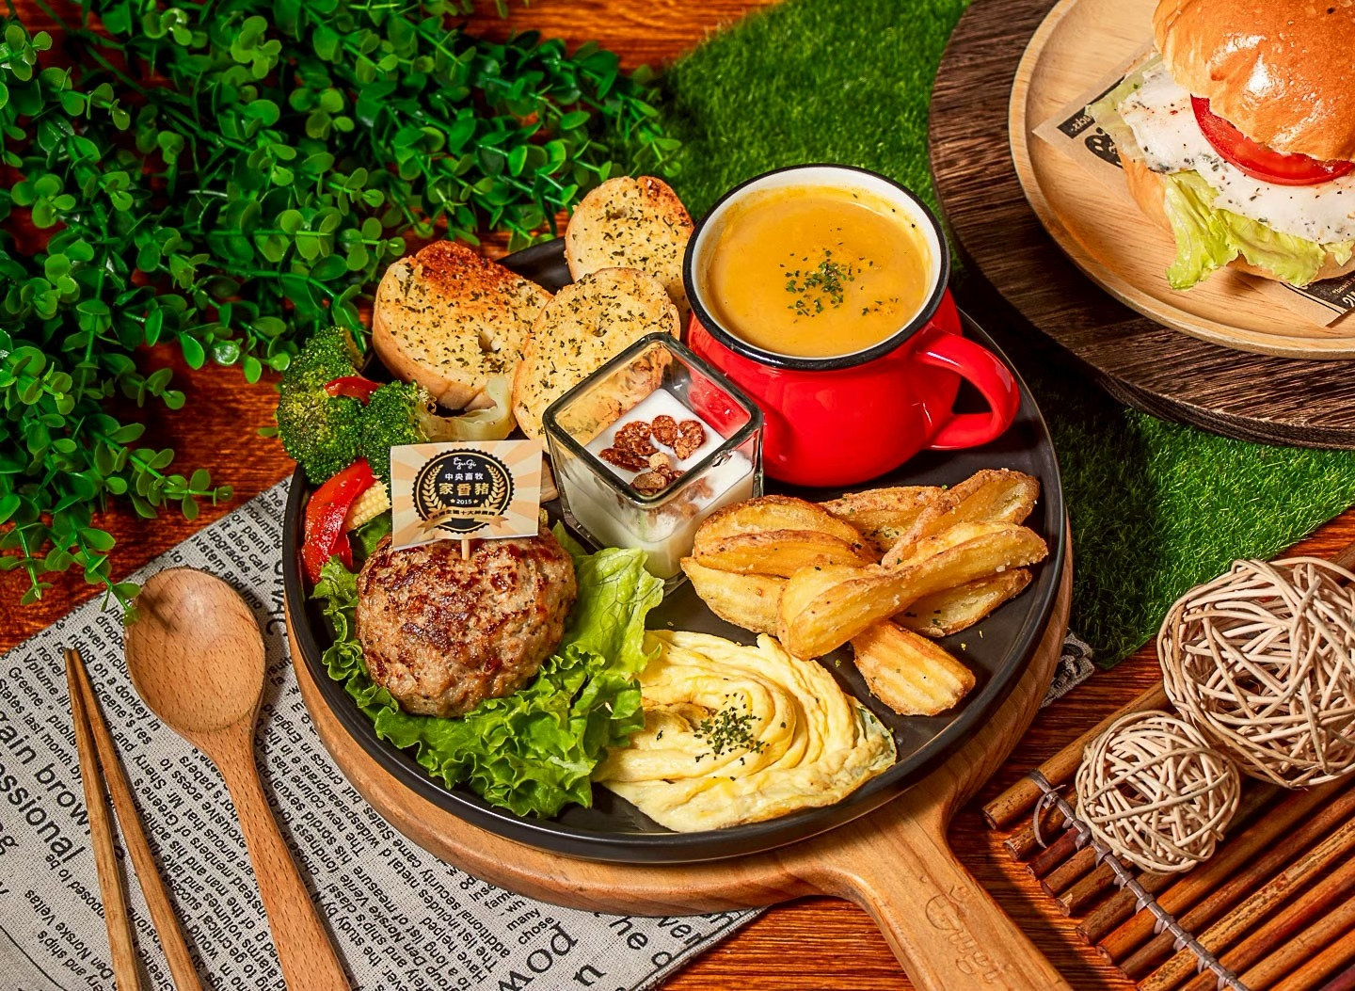
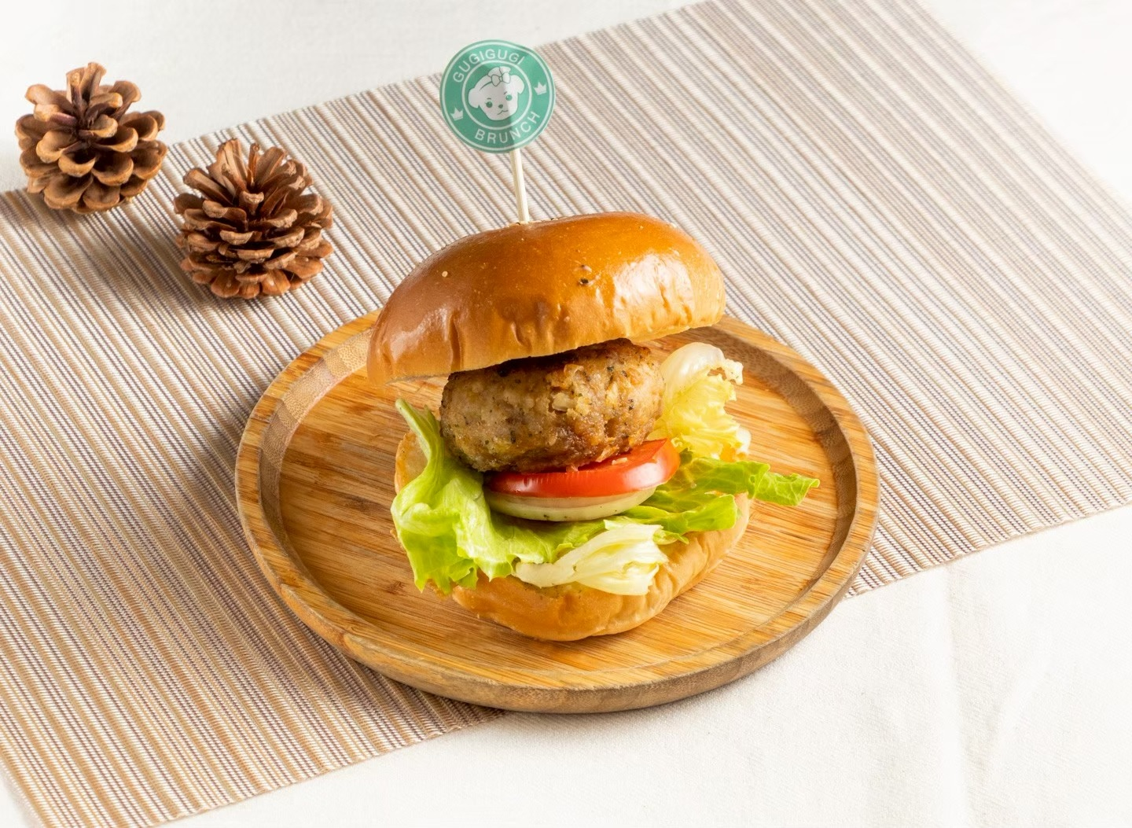
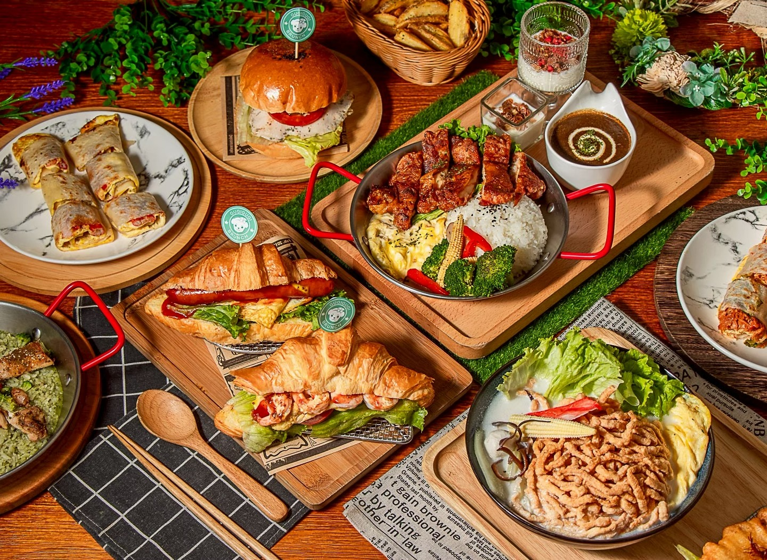
08
產品與服務
招牌記憶點 × 多樣選擇 × 舒服服務
拼盤系列
→ 日常主力產品
→ 早午餐一起吃／家庭／雙人／朋友小聚
6盎司神農豬手拍系列
→ 招牌記憶產品
→ 建立品牌辨識與產品信任
百道日常美食系列
→ 選擇與回訪產品
→ 滿足不同食量與喜好
親切 ｜ 清楚 ｜ 不壓迫 ｜ 讓顧客選得輕鬆、坐得舒服、聚得自在
服務原則
gugi brunch | 好好吃飯・自在相聚
Every Great Day Starts with Breakfast.

Slide 9
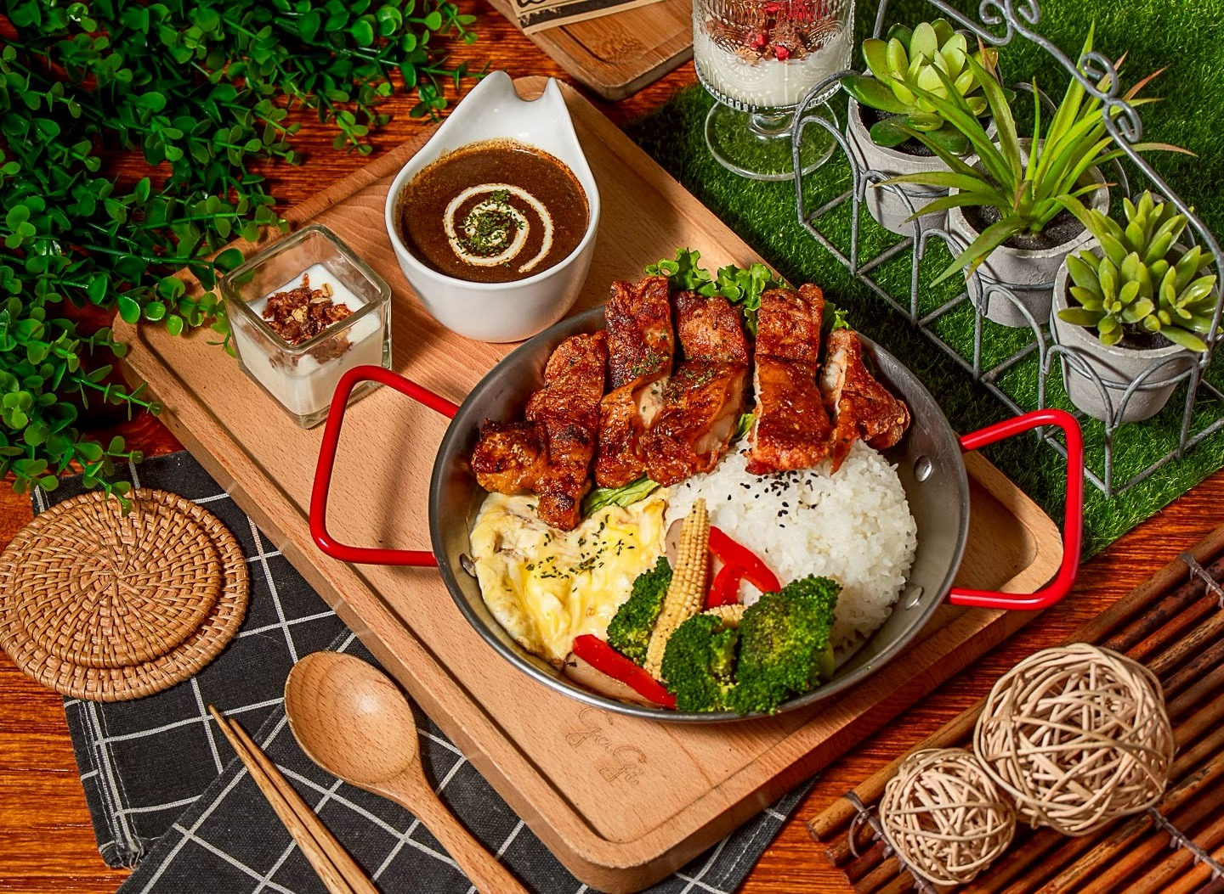
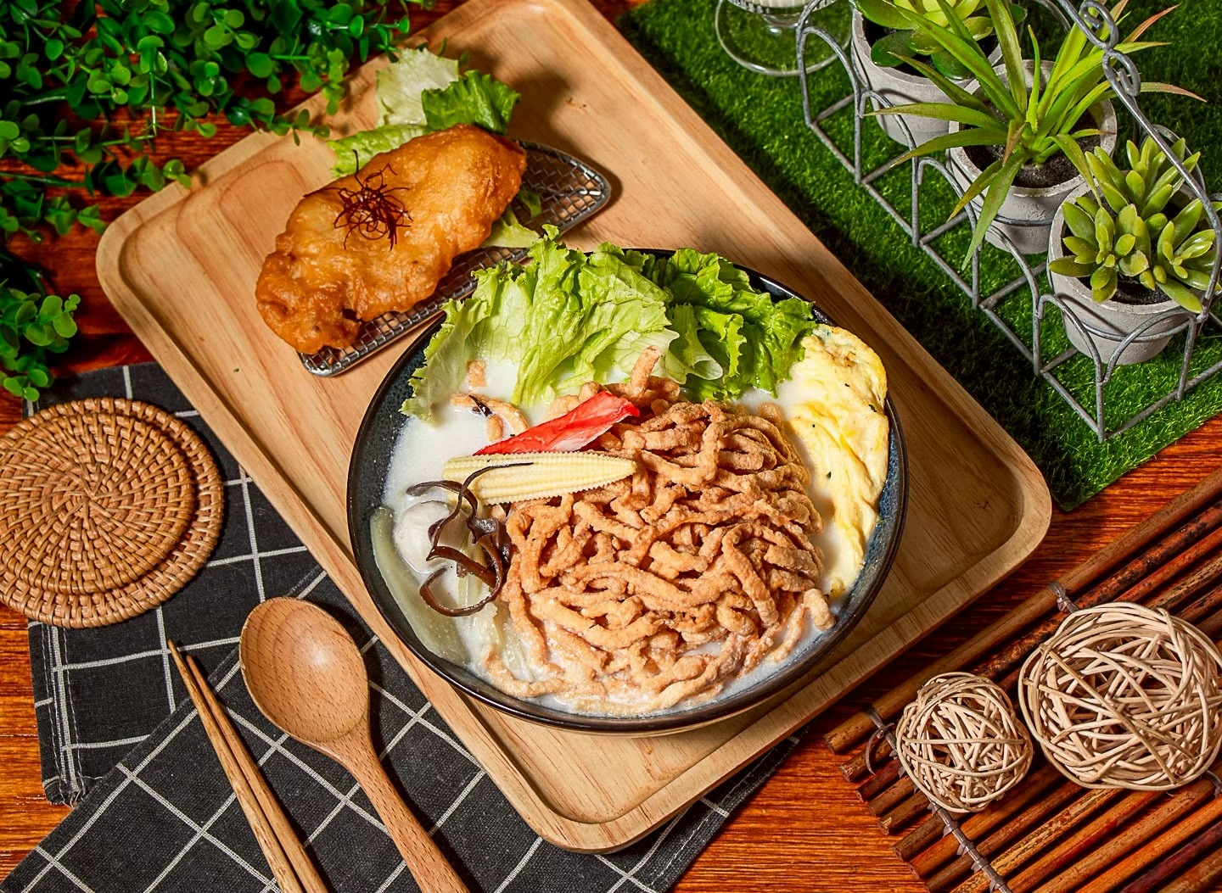
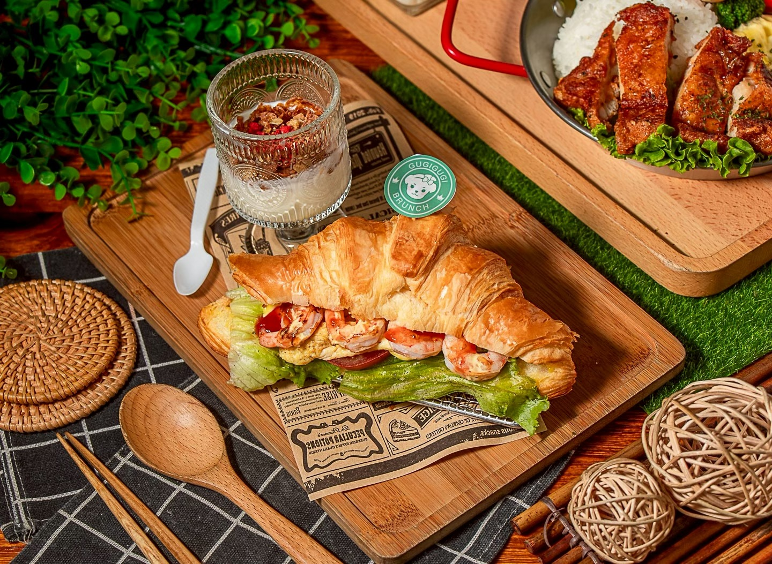
09
產品精神
熟悉是基礎，驚喜是加分；好吃與安心是所有創新的底線。
適食
玩味
創新
安心
回應季節、生活節奏與用餐情境, 提供此刻最適合顧客享用的一餐。
透過產品、溝通、視覺、服務與門店體驗的改善，讓顧客更容易選擇、更願意嘗試、更滿意並願意再次回來。
在所有趣味與創新之下，始終守住食材來源要符合品質、食安、製作、供應與品牌誠信。
以熟悉食材、地方風味與生活記憶為基礎,透過新的搭配、吃法、呈現與溝通方式,玩出新的日常滋味。
gugi brunch | 好好吃飯・自在相聚
Every Great Day Starts with Breakfast.

Slide 10
10
營運模式
品牌價值必須能被門店穩定執行；創意要能落店、被測試、被複製
品牌定位如何變成真實門店體驗？
總部的角色，是把「好好吃飯、自在相聚」轉譯成產品、流程、訓練、素材與可複製的門店標準。
01
02
03
04
05
06
07
品牌定位
總部企劃
工具轉譯
教育訓練
門店執行
顧客體驗
數據回饋
要讓顧客記住什麼
產品／活動／IP任務
物料／系統／話術
讓門店知道怎麼做
低負擔、可複製
選擇、互動、回訪
驗證並優化
本次 IP 方案不只是一次活動
誰執行？怎麼執行？多久一次？
門店多多少工作？如何衡量成效？
而是可以在門店執行、
可衡量、可複製的顧客體驗機制。
執行評估標準：不增加大量人力、不影響現場營運、不強迫顧客參與、可以跨店複製。
gugi brunch｜好好吃飯・自在相聚
Every Great Day Starts with Breakfast.

Slide 11
11
顧客來源與營收來源
把「被看見」轉成「走進門店」，再轉成「願意回來」
門店顧客從哪裡來？
門店營收從哪裡來？
路過與在地商圈40%
Google 搜尋／評價10%
社群內容10%
LINE 官方帳號15%
熟客推薦10%
外送平台15%
產品結構面:
餐點75%、飲品25%
消費型態構面:
內用65%、外帶20%、外送15%
新舊顧客結構
會員新增100人~150人/店
品牌日期間回流來客數500~600人次(5%)
部分營運數據將視競賽需求提供
gugi brunch | 好好吃飯・自在相聚
Every Great Day Starts with Breakfast.

Slide 12
12
經營策略
把品牌變得更清楚、更容易被記住，也更容易被複製
01
02
03
04
05
定位清楚化
產品記憶化
菜單好選化
體驗一致化
Ben Wan IP 資產化
前四項主要是在建立品牌的經營基本盤；Ben Wan 不是取代前四項，而是把已建立的品牌價值，轉化成更容易被記住、互動、分享與回訪的顧客關係。透過第五項讓品牌可以進一步進入顧客的情感面、達到分享與收藏的消費者行為。
gugi brunch | 好好吃飯・自在相聚
Every Great Day Starts with Breakfast.

Slide 13

13
Ben Wan｜本玩
來自汪星的早餐職人，也是品牌與顧客之間的陪伴者
CHARACTER DNA
熱情・真誠・樂觀
喜歡早餐、美食、交朋友。相信早餐不只是食物，而是一種陪伴與一天的開始。
品牌IP角色
核心身份 ｜ 品牌功能 ｜ 產品功能 ｜ 關係功能
早餐職人 ｜ 品牌代言人 ｜ 美食推薦官 ｜ 顧客陪伴者
咕嘰咕嘰品牌精神的人格化媒介。
gugi brunch | 好好吃飯・自在相聚
Every Great Day Starts with Breakfast.

Slide 14
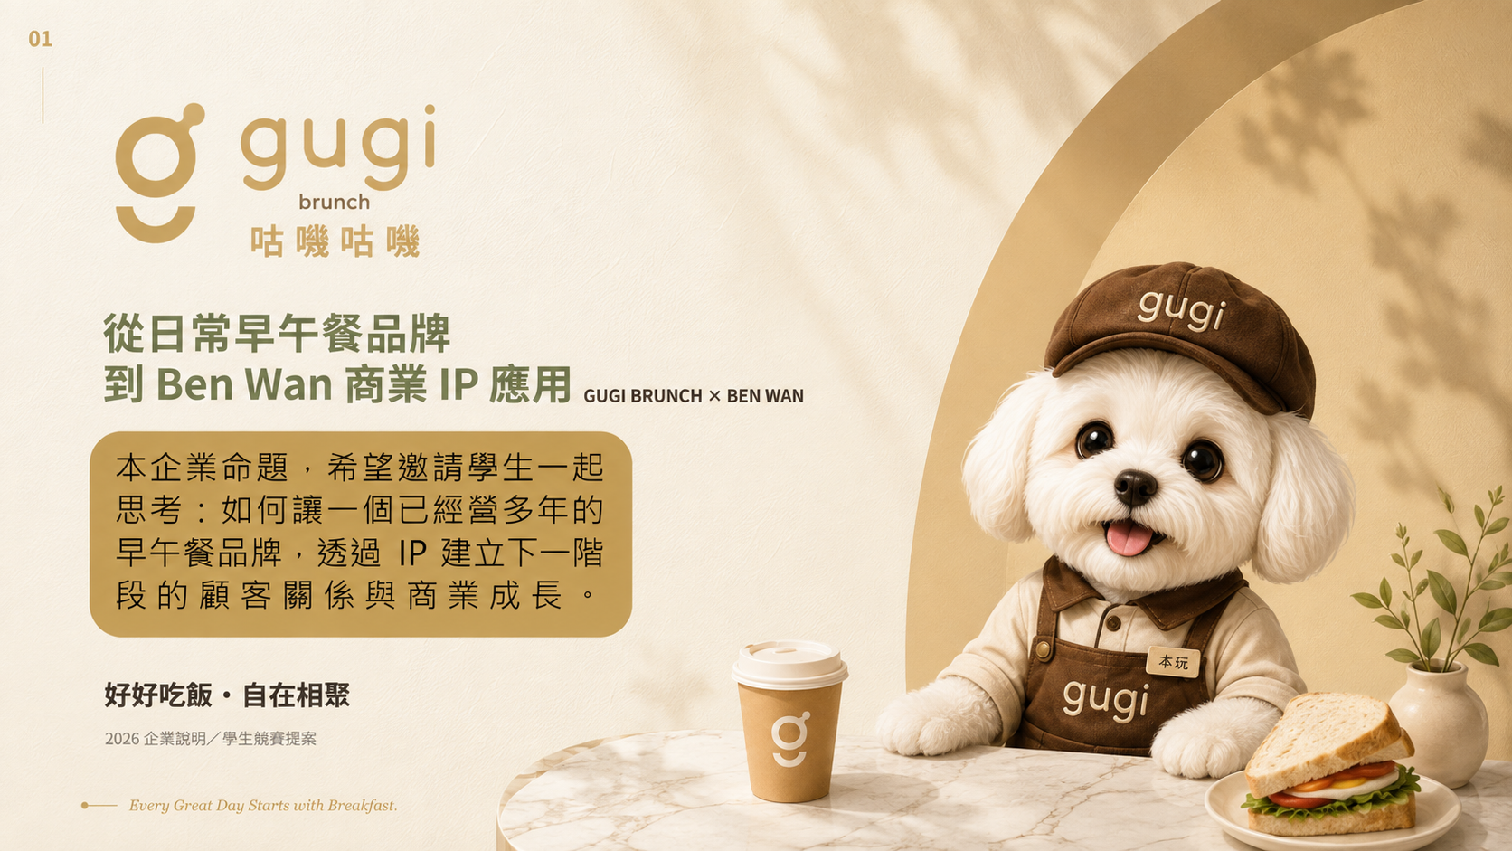
14

Slide 15

15
為什麼咕嘰咕嘰需要 Ben Wan？
IP 的價值，在於延伸品牌接觸點
產品代言
門店互動
讓招牌餐點更好記
讓空間有角色
社群內容
會員回訪
讓品牌有話可說
讓關係持續
BenWan
把品牌角色帶進顧客的日常
周邊收藏
年輕化溝通
讓品牌被帶回家
降低品牌距離
我們需要的，不只是讓顧客認識 Ben Wan，而是讓他出現在顧客與品牌互動的重要時刻。
gugi brunch | 好好吃飯・自在相聚
Every Great Day Starts with Breakfast.

Slide 16
16
請思考一個問題
品牌 IP 如何從「可愛角色」
變成顧客願意互動、消費與回訪的品牌資產？
角色不是終點。真正的價值，在於能否進入顧客的日常、產品選擇與回訪行為。
CHARACTER → INTERACTION → BEHAVIOR → BUSINESS
gugi brunch | 好好吃飯・自在相聚
Every Great Day Starts with Breakfast.

Slide 17
17
透過 IP的行銷規劃，讓 Ben Wan 產生商業效果
CHARACTER
TOUCHPOINT
INTERACTION
BEHAVIOR
BUSINESS
角色設定
品牌接觸點
顧客互動
顧客行為
商業結果
Ben Wan
產品・門店・包裝
周邊・社群・會員
看見・拍照
收藏・分享・參與
加入・購買
投稿・回訪
產品銷售
會員成長・品牌資產
可愛，是角色的起點；能改變顧客行為，才是商業 IP 的開始。
gugi brunch | 好好吃飯・自在相聚
Every Great Day Starts with Breakfast.

Slide 18

18 COMPETITION BRIEF
五大競賽命題｜從角色創意走向商業效果
參賽團隊請從五大命題中擇一作為主要提案題目；可跨題整合，但須明確指出核心命題與主要 KPI。
BUSINESS IP CHALLENGE
01
品牌代言人應用策略
讓顧客因為認識 Ben Wan，更理解、記住並喜歡咕嘰咕嘰。
02
Ben Wan × 招牌產品推廣
讓招牌產品更容易被看見、理解、第一次嘗試與分享。
03
門店互動體驗
低成本、低維護、不打擾顧客，而且可以跨店複製。
04
社群內容 × UGC 共創
讓顧客從觀看者變成參與者、創作者與自然擴散者。
05
會員回訪任務
讓加入會員不只為優惠，而形成持續互動與回店關係。
題目設計原則：運用Ben Wan IP 創造顧客接觸、互動或消費行為，並提出可驗證的成果。
GUGI BRUNCH | 2026 | 17
Every Great Day Starts with Breakfast.

Slide 19
19 CHALLENGE 01 / 05
Ben Wan 品牌代言人應用策略
如何讓 Ben Wan 從「品牌角色」，成為顧客真正認識咕嘰咕嘰的品牌代言人？
希望看到：角色如何在不同接觸點持續幫助顧客理解咕嘰咕嘰。
01/05
CHALLENGE
咕嘰咕嘰希望透過 Ben Wan，讓「好好吃飯、自在相聚」不只是品牌文字，而能透過角色的個性、語言、行為與接觸點被顧客感受到，不希望只得到角色換裝 、貼圖、海報等一次性角色活動。
目標 :OBJECTIVE
範圍 : SCOPE
建立 Ben Wan 作為品牌代言人的完整應用策略，強化品牌記憶、品牌理解與品牌好感。
門店、菜單、包裝、社群、活動、會員、品牌故事、角色語言、服務情境、廣告或其他合理接觸點。
成果 : DELIVERABLES
KPI / EVALUATION
角色溝通策略、主要應用場景、顧客接觸流程、視覺／內容示意，以及至少一個可執行的代表性企劃。
IP 記憶度｜品牌理解度｜品牌好感度｜互動率
CHARACTER → TOUCHPOINT → INTERACTION → BEHAVIOR → BUSINESS
GUGI BRUNCH | 2026 | 18
Every Great Day Starts with Breakfast.

Slide 20
20 CHALLENGE 02 / 05
Ben Wan × 招牌產品推廣
如何利用 Ben Wan，讓咕嘰咕嘰的招牌產品更容易被看見、記住、理解與第一次嘗試？
02/05
CHALLENGE
好吃的產品不代表顧客一定會記住。請選擇一項既有招牌產品或產品系列，讓 Ben Wan 成為產品與顧客之間的「推薦者」與「記憶媒介」。
目標 :OBJECTIVE
範圍 : SCOPE
運用 IP 強化產品特色、降低第一次選擇門檻，增加指定產品的認知、興趣、點購與分享。
6 盎司神農豬手拍系列、拼盤系列、百道日常美食系列；可延伸產品命名、菜單、桌面、包裝、角色推薦、套餐與社群。
成果 : DELIVERABLES
KPI / EVALUATION
指定產品、核心賣點、Ben Wan 的角色任務、完整顧客接觸流程、宣傳／門店示意及轉換機制。
指定產品點購率｜銷售成長率｜套餐／加購率｜第一次嘗試率｜內容互動率
CHARACTER → TOUCHPOINT → INTERACTION → BEHAVIOR → BUSINESS
GUGI BRUNCH | 2026 | 19
Every Great Day Starts with Breakfast.

Slide 21
21 CHALLENGE 03 / 05
Ben Wan 門店互動體驗
如何在「不打擾顧客」的前提下，設計一套低成本、可複製、
讓顧客願意參與的 Ben Wan 門店互動？
03/05
CHALLENGE
Ben Wan 應自然進入點餐、等待、用餐、拍照、結帳或離店旅程，創造小驚喜，但不能增加過多服務負擔。
目標 :OBJECTIVE
範圍 : SCOPE
建立可於多家門店複製的 IP 體驗機制，提高參與、拍照、分享與品牌記憶。
重要限制：低成本｜低維護｜不增加大量人力｜不影響翻桌｜不強迫參與｜具跨店複製能力。
成果 : DELIVERABLES
KPI / EVALUATION
顧客旅程、互動節點、使用情境、物料／介面示意、門店執行 SOP 與單店試辦成本。
參與率｜QR Scan｜UGC｜顧客互動｜單店執行成本
CHARACTER → TOUCHPOINT → INTERACTION → BEHAVIOR → BUSINESS
GUGI BRUNCH | 2026 | 20
Every Great Day Starts with Breakfast.

Slide 22
22 CHALLENGE 04 / 05
Ben Wan 社群內容 × UGC 共創
如何讓 Ben Wan 從「官方發布的角色」，變成年輕顧客願意主動分享、
投稿與二次創作的社群 IP？
04/05
CHALLENGE
品牌自己發很多 Ben Wan，不代表顧客會參與。請建立「看 → 互動 → 參與 → 創作 → 分享 → 導回品牌」的內容機制。
OBJECTIVE
SCOPE
建立 Ben Wan 的社群內容機制與 UGC 飛輪，提高年輕客群的品牌互動與自然擴散。
IG、Threads、LINE、短影音、迷因、角色日常、門店任務、拍照模板、投稿活動、Sticker、濾鏡或其他內容形式。
DELIVERABLES
KPI / EVALUATION
內容主軸、平台策略、UGC 觸發機制、至少一個完整 Campaign、內容示意與傳播流程。
UGC 數量｜投稿率｜分享率｜互動率｜觸及｜品牌帳號／LINE 新增
CHARACTER → TOUCHPOINT → INTERACTION → BEHAVIOR → BUSINESS
GUGI BRUNCH | 2026 | 21
Every Great Day Starts with Breakfast.

Slide 23
23 CHALLENGE 05 / 05
Ben Wan × 會員回訪任務
如何利用 Ben Wan，讓「加入會員」不只是領優惠，
而成為顧客願意持續回到咕嘰咕嘰的關係？
05/05
CHALLENGE
優惠可以帶來一次交易，但不一定能建立長期關係。請設計「加入 → 第一次互動 → 第二次消費 → 持續回訪」的會員旅程。
目標 :OBJECTIVE
範圍 : SCOPE
建立以 Ben Wan 為核心的會員互動與回訪機制，提高 LINE 會員加入、任務完成、優惠使用與實際回店。
LINE OA、品牌日、熟客券、集點、角色任務、數位收藏、實體周邊、生日互動、限定內容等。現有資源不代表必須全部使用。
成果 : DELIVERABLES
KPI / EVALUATION
會員的顧客旅程、任務機制、誘因設計、Ben Wan 的角色功能、介面／物料示意、試辦方案與成本。
LINE 新增｜任務完成率｜券使用率｜二次回訪率｜會員客單｜每新增會員／回訪成本
CHARACTER → TOUCHPOINT → INTERACTION → BEHAVIOR → BUSINESS
GUGI BRUNCH | 2026 | 22
Every Great Day Starts with Breakfast.

Slide 24
24 KPI & VALIDATION
MEASURE WHAT MOVES
共同 KPI 與驗證方式
不是寫漂亮數字，而是提出可以被驗證的商業假設。
品牌認知 → 互動 → 行為 → 商業結果 → 執行效率
品牌層
互動層
行為層
商業層
效益層
IP 記憶度
品牌理解度
品牌好感度
→
消費者互動數據
使用者生成內容/二維碼掃描LINE OA 增加人數
→
產品試用
購買或使用優惠券
再回購
→
銷售額提升
會員增長
客戶價值
→
每位會員成本
每次復購成本
每家店成本
建議估算方式｜基準期數據 × 預期提升率
每一題不一定直接連結營收，但結果須連接到可量化評估的顧客行為。
GUGI BRUNCH | 2026 | 23
Every Great Day Starts with Breakfast.

Slide 25
25 Project Proposal: 5 Essential Pillars
企劃提案內容要包含五大核心要素
MEASURE WHAT MOVES
執行團隊： [說明由誰負責主導與執行此專案]
執行方式： [說明具體的執行步驟與標準作業流程]
執行頻率： [說明執行的週期與時間點，如：每天一次、每週一次]
門店工作量評估： [說明門店因而增加的工作項目、時間或人力代價]
成效衡量指標： [說明評估此企劃成功與否的定量與定性衡量標準]
GUGI BRUNCH | 2026 | 23
Every Great Day Starts with Breakfast.

Slide 26
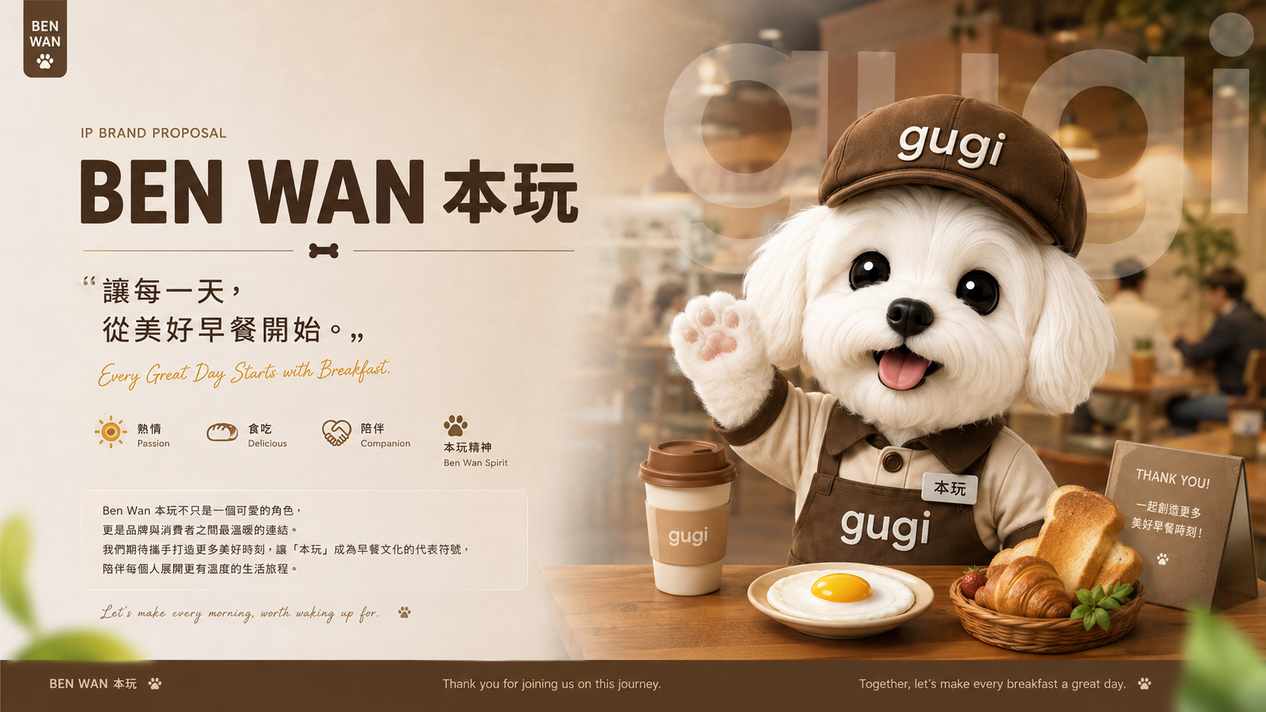
BEN
WAN
26
IP BRAND PROPOSAL
BEN WAN 本玩
讓 Ben Wan 從可愛角色，
成為品牌認同與回訪的商業 IP 資產。
我們期待的不是一個漂亮企劃，而是一個可以在真實門店被測試、被衡量、被複製的方案。
Ben Wan 本玩不只是一個可愛的角色，更是品牌與消費者之間最溫暖的連結。我們期待攜手打造更多美好時刻，
讓 Ben Wan 成為顧客理解、喜歡並持續回到咕嘰咕嘰的重要品牌媒介。
Let’s make every morning worth waking up for.
☀
熱情
Passion
真誠
True
樂觀
Hopeful
BEN WAN 本玩 •
Thank you for joining us on this journey.
Together, let’s make every breakfast a great day.

